Slide 1
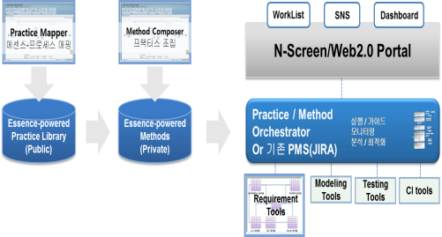

화면 정의 [UI-EL-OP]
시스템 가입 및 로그인
로그인 > On-premise Version
Essencia Login
Email: [ ]
Password: [ ]
[Subscribe] [Forgot Password]
Users
주요 유즈케이스
첫번째 로그인 화면
로그인시에는 등록된 계정의 역할에 따라 사용할 수 있는 메뉴가 제한되어 표시됨

Slide 2
화면 정의 [UI-EL-SL]
시스템 가입 및 로그인
로그인 > SaaS Version
Essencia: software practice as a service
Tenant Admin
주요 유즈케이스
SaaS 버전 사용자 로그인 경우는 로그인 하거나 가입을 할 수 있는 메인화면으로 들어옴
이미 가입한 사용자는 바로 로그인 가능
가입이 필요한 사용자의 경우는 가입 가능 정책이 소개되며 마우스 오버시에 표시가 되어 세부 정책을 클릭하여 가입이 유도됨
2
Already a member
Subscription program:
email
Login
Bronze
Silver
Gold
password
Forgot Password ?
Unlimited
Limited
Unlimited
$10 Mo. $50 Mo. $100 Mo.
3
Subscribe!

Slide 3
화면 정의 [UI-EL-SC]
시스템 가입 및 로그인
로그인 > SaaS Version > 가입처리
Essencia: software practice as a service
Tenant Admin
주요 유즈케이스
가입자는 회사가 사용할 도메인이름, 가입자 관리자 이메일, 초기 서비스 호스팅 대륙 (서비스 성능 최적화를 위하여 아마존 서비스의 인스턴스 생성 위치를 정할 때 쓰임) 을 선택함
가입 버튼을 클릭하면 가입자 관리자 메일 계정으로 가입 인증 메일이 발송됨
발송된 메일이 인증처리되면 태넌트별 설정 페이지로 연결됨
각 필드에 어떠한 입력값이 입력되어야 하는지 궁금한 경우는 필드의 링크를 클릭하면 설명문이 팝업되어 나타남
1
Please fill in your organization’s information
Service Domain (what this means?)
4
This means your service URL. Carefully decide this url since you can’t change it after subscribe once.
mycompany
.essencia.com
Admin Email:
Subscription program: Gold
admin@mycompany.com
Already a member
Where would you like your service hosted?
US
Asia
Europe
2
Subscribe >

Slide 4
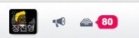

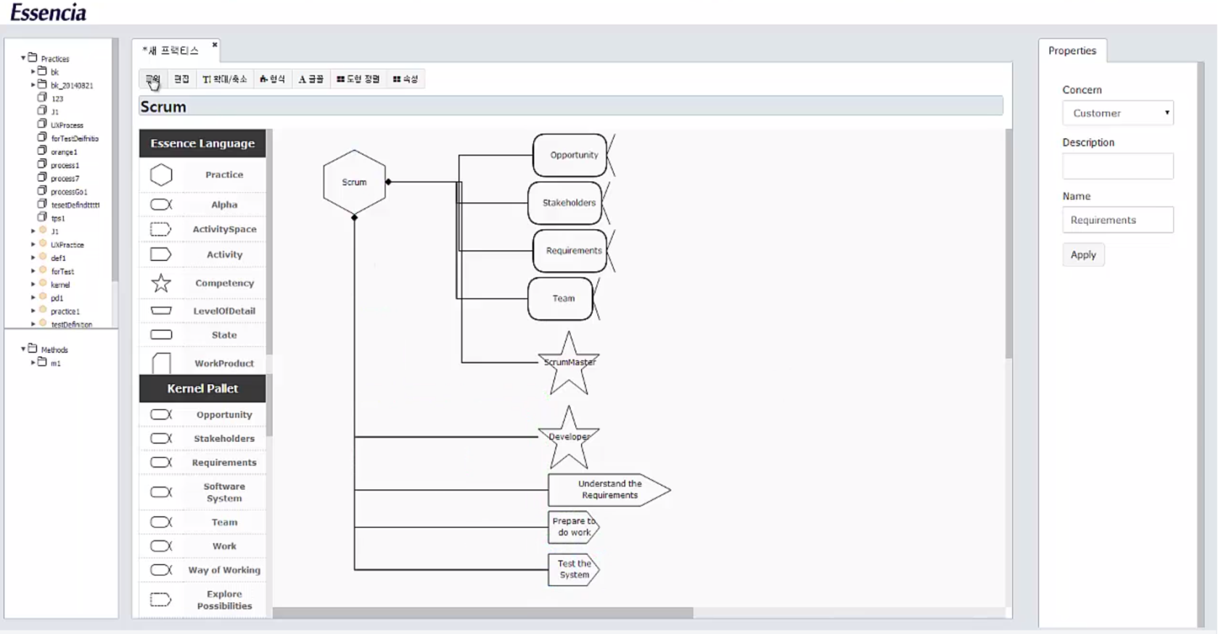
화면 정의 [UI-EL-WC]
시스템 가입 및 로그인
로그인 > SaaS Version > 웰컴페이지
Tenant Admin
주요 유즈케이스
가입자가 최초로 가입하면 환영 페이지가 열리게 됨
환영 페이지에는 초기에 해당 태넌트의 도메인에 계정명을 입력하도록 함 이때 가입자 관리자의 도메인으로 묶어줌 (이후에도 초대 가능)
태넌트의 Identity 및 기타 설정에 해당하는 값들을 입력할 수 있음 (이후 수정 가능)
1
Welcome!
2
Invite your team members:
3
Customize your team’s environment:
challie
john
eric
maria
@mycompany.com
Choose logo:
Team slogan:
Select
Be the best developer team in the world!
Go to the main page >

Slide 5


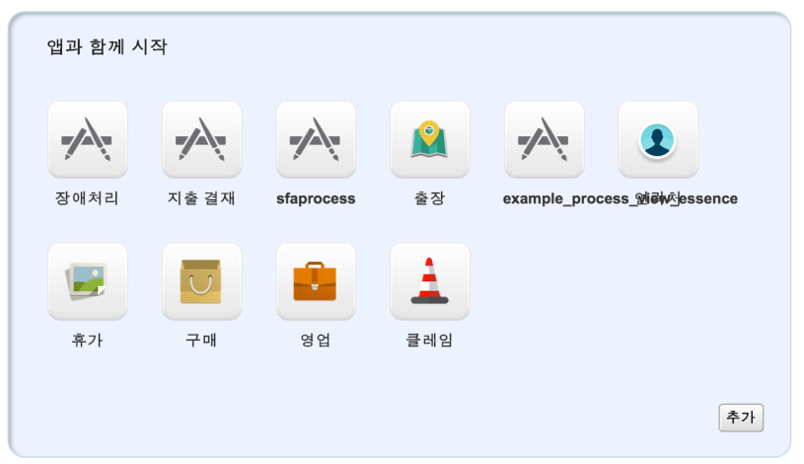



화면 정의 [UI-EL-MN]
시스템 가입 및 로그인
메인 페이지 구성
> Workspace
6
7
8
9
Practice
Author
3
Start a practice
Practice Definer / Method Composer
Workspace
Dashboard
주요 화면 요소
새로운 프로젝트를 시작하기 위한 프로젝트 목록
팀원 초대 버튼
새로운 프랙티스 및 방법론 시작 버튼
액티비티 스트림
프랙티스 및 방법론 시작 및 디테일 뷰 워크스페이스
내 프로필 설정
알림뷰
해야할일 목록
커스터마이징 버튼 (가입자 관리자만 보임)
메뉴 론처
Project Size:
Domain:
Over $10B
프로젝트
5
Healthcare
1
OO전자 ERP
My Method
User Story
4
Scrum
User-Story
Scrum
Unified
Process
2
Start a Practice
* 홈 메뉴는 최종 로그아웃시 선택된 메뉴가 초기설정으로 열리며, 최초 가입 후 열리는 것이 Workspace 일 뿐임

Slide 6
화면 정의 [UI-EL-MB]
시스템 가입 및 로그인
메인 페이지 구성 > 모바일
네비게이션 리스트 디테일
Practice
Author
1
2
3
Start a practice
주요 화면 요소
3단 구성은 PC에서 보여지는 형태로 모바일에서는 첫 단계에 네비게이션 영역만 표시
2단계에서 목록이 표시
목록이 선택되면 Detail 페이지가 표시
Back 버튼으로 이전단계 (상위) 로 돌아감
Project Size:
Domain:
Over $10B
프로젝트
Healthcare
OO전자 ERP
Detail
My Method
User Story
Back
User-Story
Scrum
Scrum
Unified
Process
Start a Practice
모바일에서 표시되는 윈도우 영역

Slide 7
화면 정의 [UI-EL-TB]
시스템 가입 및 로그인
메인 페이지 구성 > 태블릿
네비게이션 리스트 디테일
2
Practice
Author
1
주요 화면 요소
태블릿에서는 기본 2단을 표시함
한단계만 드릴다운됨
Back 버튼으로 이전단계 로 돌아감
Start a practice
Project Size:
Domain:
Over $10B
프로젝트
Healthcare
OO전자 ERP
Detail
My Method
User Story
User-Story
Scrum
Scrum
Unified
Process
Start a Practice
태블릿에서 표시되는 윈도우 영역

Slide 8
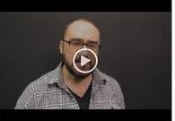

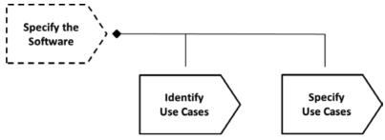
화면 정의 [UI-PD-*]
Practice Mapper
Essence 커널 기반 SW공학 프랙티스(기법) 재정의 툴
1
Practice
Author
Practice Definer / Method Composer
Workspace
Dashboard
주요 유즈케이스
메뉴론처를 클릭함
메뉴에서 Practice Definer / Method Composer 를 선택함
최초 접속과 함께 새로운 프랙티스 편집기가 기본으로 론칭됨
새로운 프랙티스 편집기에는 웰컴다이얼로그와 함께 튜토리얼 동영상을 제공함 (이후 온라인 사용자 매뉴얼에서 다시보기 가능)
Untitled Practice
3
2
Welcome to practice definer!
Watch tutorial video
4
Kernel Mapping
Process Modeling

Slide 9
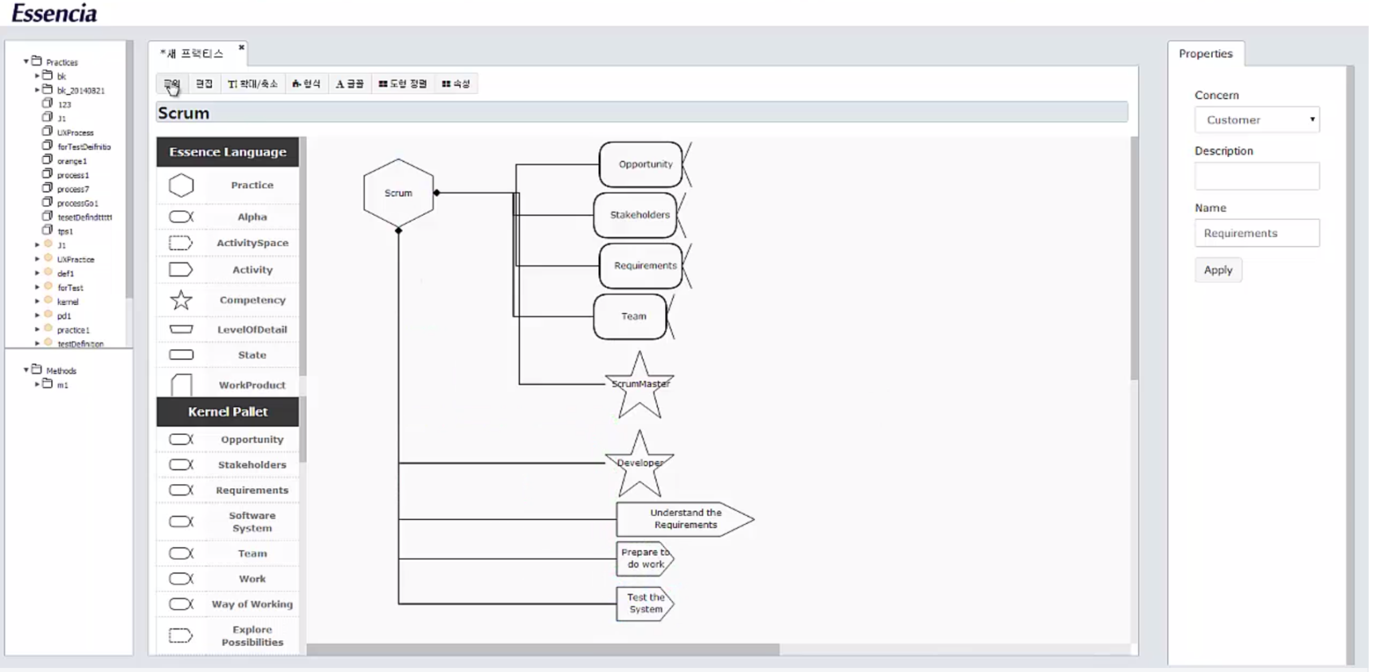
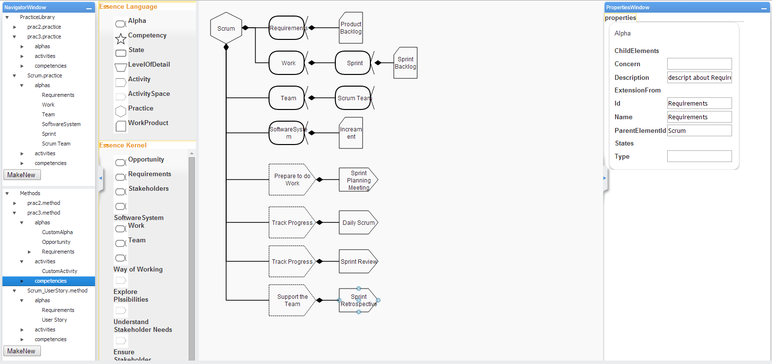
화면 정의 [UI-PD-KM]
Practice Mapper
Essence 커널 기반 SW공학 프랙티스(기법) 재정의 툴 > Kernel Mapping (1)
Practice
Author
주요 유즈케이스
하단의 커널요소들에서 기본 프랙티스에서 가져올 요소들을 가져옴
프랙티스 자체 요소들을 에센스 랭귀지에서 가져옴
가져온 프랙티스 요소를 커널요소에 연결하여 매핑함
2
3
1
Kernel Mapping
Process Modeling

Slide 10



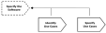
화면 정의 [UI-PD-KM-TT]
Practice Mapper
Essence 커널 기반 SW공학 프랙티스(기법) 재정의 툴 > Kernel Mapping (2)
> 커널매핑유도 튜토리얼
Practice
Author
주요 유즈케이스
프랙티스 노드에 직접 새로운 에센스 프랙티스 연결을 시도
이 경우 사용자 다이얼로그를 통하여 커널과의 연결을 하는 튜토리얼을 보여줌
1
2
해당하는 커널요소를 먼저 프랙티스에 연결한 후 프랙티스 요소를 연결하세요
2
3
1
Kernel Mapping
Process Modeling
Watch tutorial video
Kernel Mapping
Process Modeling

Slide 11
화면 정의 [UI-PD-KM-PR]
Practice Mapper
Essence 커널 기반 SW공학 프랙티스(기법) 재정의 툴 > Kernel Mapping
> 프랙티스 요소 세부 설정
Practice
Author
주요 유즈케이스
프랙티스 요소를 클릭하면 우측에 세부설정을 할 수 있음
기본 설정 값은 매핑된 커널 요소의 내용으로 기본 복사본이 구성되며 이를 수정할 수 있음
수정된 정보 중에서 원래 커널의 값에서 어떻게 수정되었는지 diff 해 볼 수 있음 (수용여부판단필요)
1
Kernel Mapping
Process Modeling

Slide 12
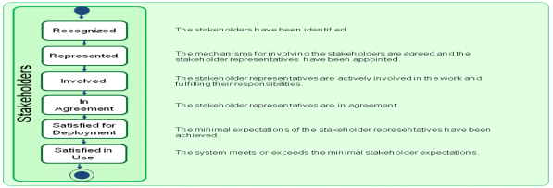
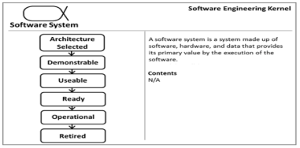
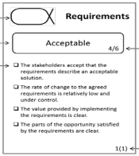
화면 정의 [UI-PD-KM-PR-ALP]
Practice Mapper
Essence 커널 기반 SW공학 프랙티스(기법) 재정의 툴 > Kernel Mapping
> 프랙티스 요소 세부 설정 > 알파설정
Practice
Author
Sub Alpha’s Name
주요 유즈케이스
서브 알파의 이름
소속된 Concern (Customer, Solution, Endeavor)
상세설명
State 목록
State를 추가하는 버튼
State 추가 팝업후 Add버튼 클릭시 4번 목록에 추가됨
입력된 사항들을 기반으로 Essence 표준에서 정의한 카드형식 (8.2.2.Alphas, 9.4.7.7.4, Figure 50, Figure 52 참고) 으로 미리보기가 가능함
1
Method Enactment
Concern
2
Endeavor
Descriptions
3
The method has been selected from the organizational method..
State
+
4
5
Selcted
Adapted
Ready to Begin
In Progress
State Name
Selected
Description
The method has….
7
Card Preview
Kernel Mapping
Process Modeling
6
Add

Slide 13
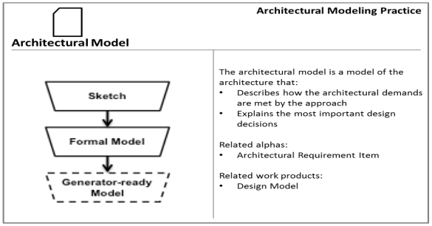
화면 정의 [UI-PD-KM-PR-WP]
Practice Mapper
Essence 커널 기반 SW공학 프랙티스(기법) 재정의 툴 > Kernel Mapping
> 프랙티스 요소 세부 설정 > WorkProduct 설정
Practice
Author
Work Product Name
주요 유즈케이스
Work Product의 이름
소속된 Concern (Customer, Solution, Endeavor)
상세설명
Level of Detail 목록
4를 추가하는 버튼
5의 추가 팝업후 Add버튼 클릭시 4번 목록에 추가됨
입력된 사항들을 기반으로 Essence 표준에서 정의한 카드형식 (Figure 68) 으로 미리보기가 가능함
1
Architectural Model
Concern
2
Solution
Descriptions
3
The architectural model is a model of the architecture that..
Level of detail
+
4
5
Sketch
Formal Model
Generator-Ready Model
LoD Name
Sketch
Description
Card Preview
Sketch level is..
7
Process Modeling
Kernel Mapping
Process Modeling
6
Add

Slide 14
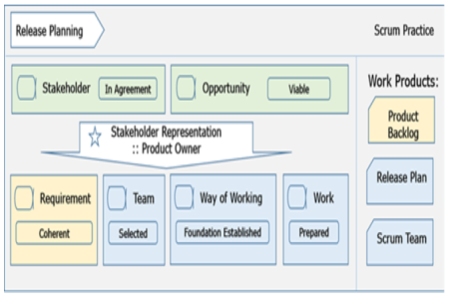
화면 정의 [UI-PD-KM-PR-ACT]
Practice Mapper
Essence 커널 기반 SW공학 프랙티스(기법) 재정의 툴 > Kernel Mapping
> 프랙티스 요소 세부 설정 > 액티비티설정
Practice
Author
Activity Name
주요 유즈케이스
액티비티의 이름
소속된 Concern (Customer, Solution, Endeavor)
상세설명
역할을 수행하는 컴피턴시 목록
4를 추가하는 버튼
5의 추가 팝업후 Add버튼 클릭시 4번 목록에 추가됨
입력된 사항들을 기반으로 Essence 표준에서 정의한 카드형식 (Figure 91) 으로 미리보기가 가능함
1
Release Planning
Concern
2
Endeavor
Descriptions
3
Scrum release planning is…
Competency
+
4
5
Scrum Master
Product Owner
Select Competency
Card Preview
Scrum Master
7
Process Modeling
Kernel Mapping
Process Modeling
6
Add

Slide 15
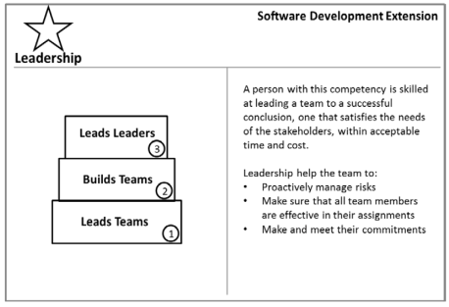
화면 정의 [UI-PD-KM-PR-CPT]
Practice Mapper
Essence 커널 기반 SW공학 프랙티스(기법) 재정의 툴 > Kernel Mapping
> 프랙티스 요소 세부 설정 > 컴피턴시설정
Practice
Author
Competency Name
주요 유즈케이스
Work Product의 이름
소속된 Concern (Customer, Solution, Endeavor)
상세설명
Competency Level 목록
4를 추가하는 버튼
5의 추가 팝업후 Add버튼 클릭시 4번 목록에 추가됨
입력된 사항들을 기반으로 Essence 표준에서 정의한 카드형식 (Figure 86) 으로 미리보기가 가능함
1
Leadership
Concern
2
Endeavor
Descriptions
3
A person with this competency is skilled at leading a team to a su..
Competency Level
+
4
5
Leads Leaders
Builds Teams
Leads Teams
Level Name
Leads Leaders
Description
Card Preview
Leaders who can lead leaders
7
Process Modeling
Kernel Mapping
Process Modeling
6
Add

Slide 16
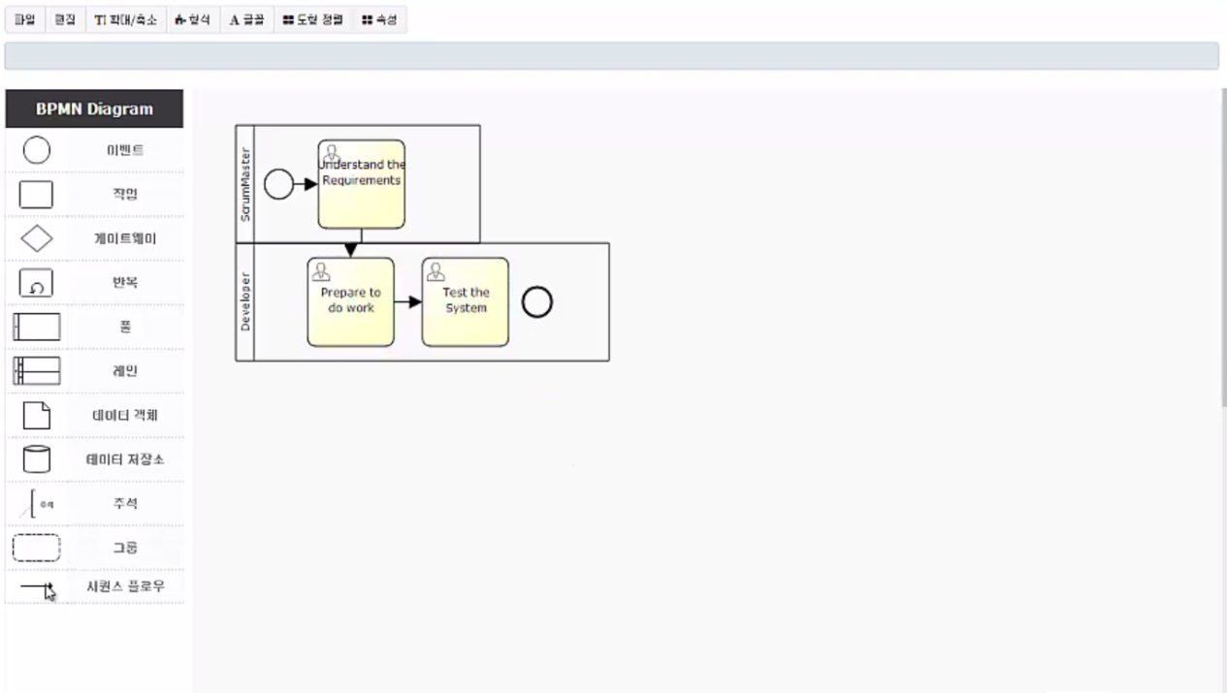
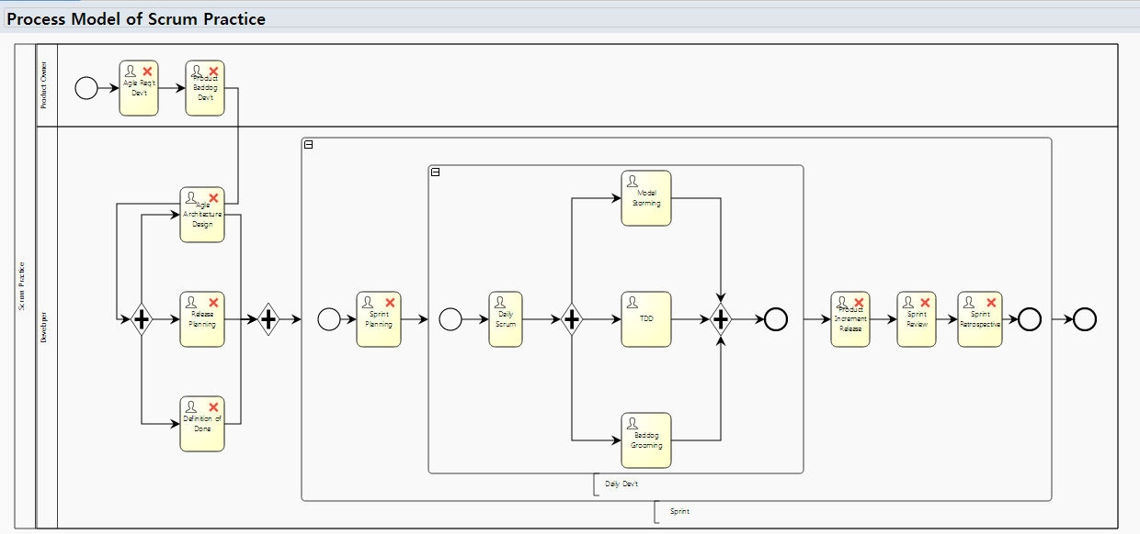
화면 정의 [UI-PD-PM]
Practice Mapper
Essence 커널 기반 SW공학 프랙티스(기법) 재정의 툴 > Process Modeling
Practice
Author
주요 유즈케이스
커널매핑에서 프로세스 매핑 탭을 클릭한다.
BPMN 모델러가 표시되며 커널매핑에 의하여 매핑된 요소들 중 액티비티 스페이스들과 컴피턴스 매핑에 의하여 자동으로 BPMN 프로세스가 생성되어 화면에 보인다.
기본 생성된 프로세스에서 부족한 점과 보완할 점을 사용자가 수정한다.
실행에 문제가 있는 액티비티들은 오류표시가 나타나며, 세부 설정으로 수정한다 (세부 기능은 유엔진 BPMS를 참조)
변경된 액티비티명, 산출물명, 롤명등은 Kernel Mapping 의 값과 동기화되어 탭을 스위치할때에
2
4
Kernel Mapping
Process Modeling
1

Slide 17

화면 정의 [UI-PD-PM-PR]
Practice Mapper
Essence 커널 기반 SW공학 프랙티스(기법) 재정의 툴 > Process Modeling > 프로세스 액티비티 세부 설정
Practice
Author
Activity Name
주요 유즈케이스
커널 매핑에서 얻어온 액티비티정보를 기반으로 액티비티의 정보를 표시함
프로세스 실행에 관계된 실행정보를 입력받음 (이는 에센스뷰의 액티비티에서도 받을 수 있음)
이 단계를 수행할때 사용가능한 온라인 툴들을 제시함 (2차년도에서 단계의 입력산출물들과 결과산출물들을 Open할 수 있도록 Open API로 연결하는 API를 열도록 함)
Release Planning
1
Activity Information
Normal Due Date:
5 days
Kernel Mapping
2
Tools
Process Modeling
Process Modeling
Process Modeling
Web based MS Project
Gantt charting tool
JIRA Agile tool

Slide 18
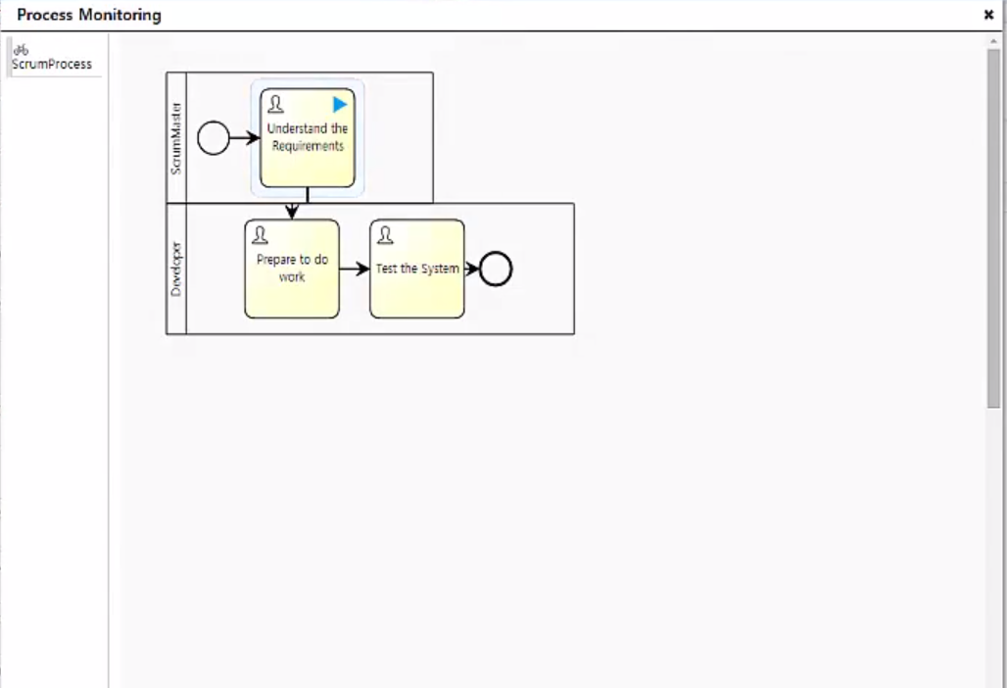

화면 정의 [UI-PD-PM-SIM]
Practice Mapper
Essence 커널 기반 SW공학 프랙티스(기법) 재정의 툴 > Process Modeling
> 실행시뮬레이션
Practice
Author
프랙티스 모의 실행
1
주요 유즈케이스
프로세스 모델링에 의하여 실행정보가 추가된 프랙티스는 실행 시뮬레이션을 해볼 수 있음. 이를 위하여 상단 툴바의 ‘프랙티스 모의 실행’ 버튼을 클릭함
모의실행을 위한 마법사 다이얼로그가 뜨고, 실행단계의 화면이 플로우챠트와 함께 보여짐
진척단계가 화살표 표시로 프로세스 모니터링 상에 나타남
현재 실행단계의 워크아이템 화면이 나타남
2
프랙티스 모의 실행
4
3
Product Owner
Release Planning
Sprint Planning
Kernel Mapping
Process Modeling
프로세스 뷰
알파 뷰

Slide 19

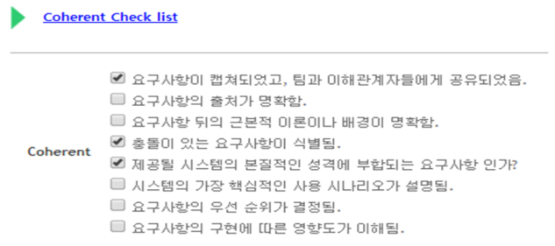
화면 정의 [UI-PD-PM-SIM-WIH]
Practice Mapper
Essence 커널 기반 SW공학 프랙티스(기법) 재정의 툴 > Process Modeling
> 실행시뮬레이션 > 워크아이템핸들러
Practice
Author
주요 유즈케이스
완료 버튼을 클릭
만약 완료되지 않은 체크포인트들이 존재하면 이들을 묶어서 표시함
체크포인트가 완수되어 다음단계로 이동하면 플로우챠트에 다음단계의 액티비티에 화살표가 표시됨
활동이 모두 완료되지 안더라도 플로우챠트상의 다른 단계의 액티비티를 클릭하여 해당 워크아이템을 열어서 실행시킬 수 있음 (확인필요)
프랙티스 모의 실행
Product Owner
Release Planning
3
Sprint Planning
2
Kernel Mapping
Process Modeling
프로세스 뷰
알파 뷰
1
완료

Slide 20
화면 정의 [UI-PD-PM-SIM-ALP]
Practice Mapper
Essence 커널 기반 SW공학 프랙티스(기법) 재정의 툴 > Process Modeling
> 실행시뮬레이션 > 알파형태의 진척보기
Practice
Author
주요 유즈케이스
프로세스 모니터링 뷰 하단의 ‘Alpha View’ 를 선택
워크아이템 진척에 따른 알파 진척 상태가 모니터링 됨
프랙티스 모의 실행
2
고객관점
솔루션관점
노력관점
이해관계자
비즈니스 기회
요구사항
소프트웨어 시스템
일
팀
일의 방식
식별됨
식별됨
시작됨
모여짐
솔루션이 필요함
생각함
대표가 선정됨
가치명제가 분명해짐
Bounded
아키텍처가 선택됨
준비됨
원칙이 수립됨
현재진행상태
관여함
현실적임
Coherent
데모 가능함
시작함
조직화 됨
기반이 정해짐
컨트롤 됨
협업됨
사용됨
앞으로
할 것들
합의됨
Acceptable
사용가능함
성과를 냄
In Place
구현체에 만족함
가치를 냄
Addressed
출시준비됨
잘 작동함
사용에 만족함
이익을 가져다 줌
Fulfilled
운영가능함
결과가 나옴
해산
Retired
완료됨
사용완료됨
Kernel Mapping
Process Modeling
프로세스 뷰
알파 뷰
1

Slide 21
화면 정의 [UI-PD-PL]
Practice Mapper
Essence 커널 기반 SW공학 프랙티스(기법) 재정의 툴 > Practice Library
Practice
Author
1
주요 유즈케이스
완성된 프랙티스를 라이브러리 (마켓플레이스)에 등록하기 위하여 버튼클릭
등록정보를 입력한 후 보내기
프랙티스 라이브러리 등록
프랙티스 라이브러리 등록
Choose logo :
Author: Eric jang
Category: [ ]
Description :
Select
Scrum + User Story practice
Submit
Process Modeling

Slide 22
화면 정의 [UI-PD-PL-APR]
Practice Mapper
Essence 커널 기반 SW공학 프랙티스(기법) 재정의 툴 > Practice Library >
등록 승인
Platform Manager
주요 유즈케이스
신청된 프랙티스들의 내용을 검토
승인 처리

Slide 23
화면 정의 [UI-PD-EXP]
Practice Mapper
Essence 커널 기반 SW공학 프랙티스(기법) 재정의 툴 > Process Modeling
> 프랙티스 내보내기
Practice
Author
프랙티스 내보내기
1
주요 유즈케이스
저작한 프랙티스를 유통할 수 있는 포맷으로 내보내기 하여 저장할 수 있음. 이를 위하여 상단 툴바의 ‘프랙티스 내보내기’ 버튼을 클릭함
내보낼 수 있는 두가지 형식이 큰 버튼으로 나타나고, 마우스 오버시에 활성화됨
버튼이 클릭되면 서버에서 생성된 교환 파일이 다운로드됨 : 파일명은 제목.xml혹은 제목.txt 로 떨어짐
2
프랙티스 내보내기
Essence XML
형식
Essence Textual Syntax
형식
3
4
Kernel Mapping
Process Modeling

Slide 24
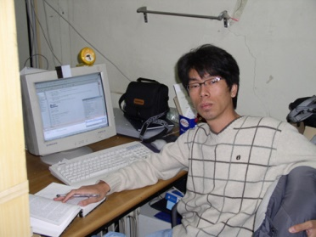
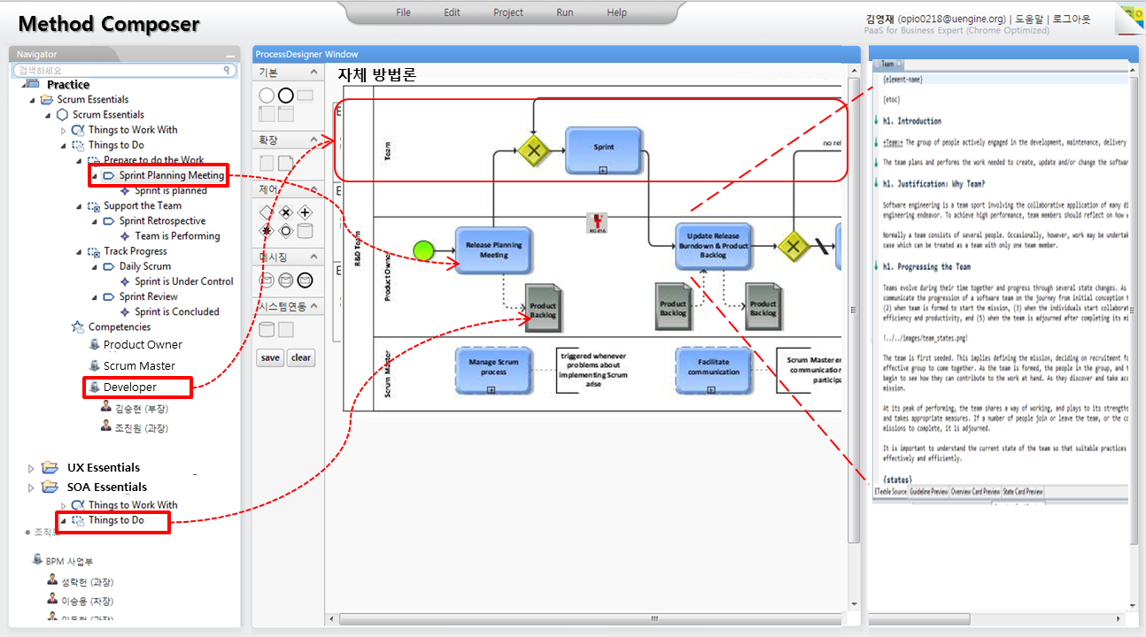
화면 정의 [UI-MC-*]
Method Composer
Essence 프랙티스 컴포지션을 통한 메서드(방법론) 제정 도구 개발
Method
Author
주요 유즈케이스
프랙티스 전체, 혹은 프랙티스 내의 일부 구성요소를 라이브러리에서 끌어다 놓는 방식으로 방법론을 구성함.
방법론에 추가적인 액티비티가 필요하면 그 순간 추가함.
방법론에 의하여 프랙티스가 커버하는 전체 영역의 커버리지와 중첩 부위, 갭이 자동으로 인식되어 가이드됨.
중첩된 산출물과 액티비티 (알파와 액티비티 스페이스)는 두 개 이상의 프랙티스의 것이 모두 제시되며, 이중에서 유저는 초안에 제공된 체크리스트를 직접 편집할 수 있음.
Tailoring
Composition & Real-time Validation
Practice Library

Slide 25
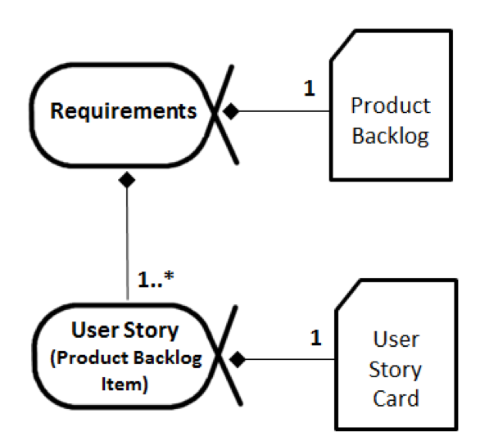
화면 정의 [UI-MC-PRSP]
Method Composer
Essence 프랙티스 컴포지션을 통한 메서드(방법론) 제정 도구 개발 > 프랙티스 쇼핑
Method
Author
*새 방법론
2-1
주요 유즈케이스
리소스 탐색기에서 우클릭하여 “새 메서드”를 클릭한다.
왼쪽에 등록된 프랙티스 라이브러리에서 프랙티스를 끌어놓기 하면 프랙티스들이 동일한 커널 요소 내에 소속되었으면 알아서 묶음 처리가 된다.
이때 레이아웃이 자동으로 정렬된다(수용여부확인필요)
메서드 아이콘은 내부에 포함된 프랙티스들을 포함하여 표시된다(수용여부확인필요)
User Story
My Method
My Method
Scrum
User-Story
Scrum
2-2
Essence View
Process View

Slide 26
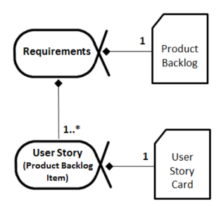
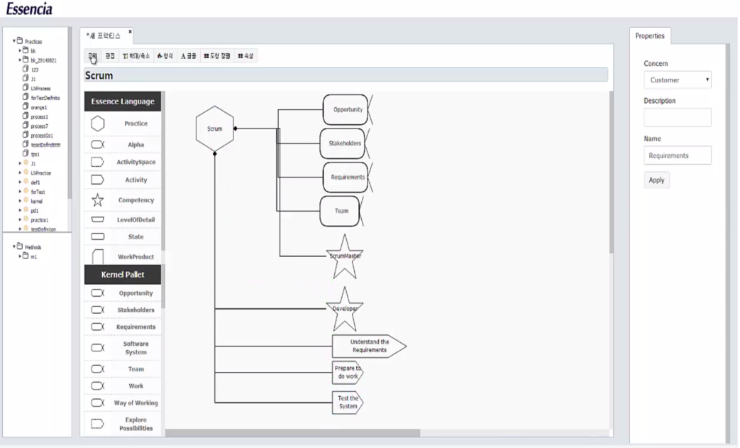
화면 정의 [UI-MC-TL]
Method Composer
Essence 프랙티스 컴포지션을 통한 메서드(방법론) 제정 도구 개발 > 테일러링
Method
Author
2
컴피턴시 ‘Product Owner’는 Work Product ‘Product Backlog’의 담당자이기 때문에 제거할 수 없습니다.
*새 방법론
주요 유즈케이스
작성한 메서드 요소 중 제거할 것은 제거할 수 있음.
그러나 존재하는 알파와 액티비티에 종속된 요소에 해당하는 컴피턴시는 제거할 수 없기 때문에 간단한 Alert 를 줌
My Method
My Method
User-Story
Scrum
Stakeholder Representative
Product Owner
1
삭제
복사
잘라내기
붙여넣기
삭제
Developer
UI Desginer
Essence View
Process View

Slide 27
화면 정의 [UI-MC-TL2]
Method Composer
Essence 프랙티스 컴포지션을 통한 메서드(방법론) 제정 도구 개발 > 테일러링 (2)
Method
Author
*새 방법론
주요 유즈케이스
필요한 경우 추가적인 랭귀지 요소를 추가할 수 있다 (에센스 스펙 확인 필요)
My Method
1
My Method
User-Story
Scrum
Stakeholder Representative
Product Owner
Developer
UI Desginer
Essence View
Process View

Slide 28
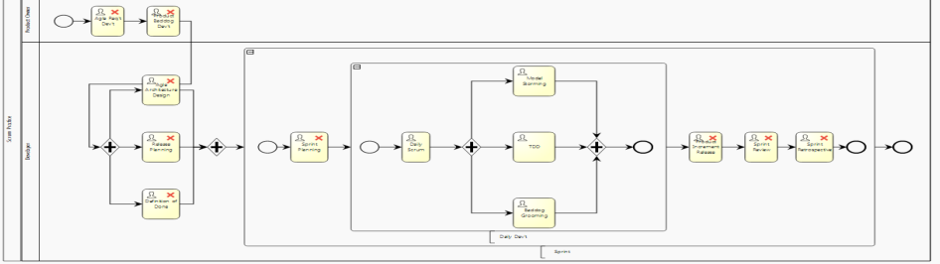

화면 정의 [UI-MC-PRMG]
Method Composer
Essence 프랙티스 컴포지션을 통한 메서드(방법론) 제정 도구 개발 > 테일러링 > 프로세스 병합
Method
Author
주요 유즈케이스
방법론의 실행을 위하여 ‘Essence View’ 에서 ‘Process View’로 탭을 이동함
이동하면 상속된 프랙티스들 내의 프로세스가 하나의 프로세스 정의로 표시됨
표시된 프로세스들은 전후관계의 연결이 끊어진 상태이므로 이들간의 연결을 수행할 수 있음. 이를 위하여 기존 연결부를 끊을 수 있고
다른 프랙티스의 시작점과 연결할 수 있음
2
3
스크럼 프로세스
X
4
4-2
UX프로세스
Essence View
Process View
1

Slide 29
화면 정의 [UI-MC-PRMG2]
Method Composer
Essence 프랙티스 컴포지션을 통한 메서드(방법론) 제정 도구 개발 > 테일러링 > 프로세스 병합
Method
Author
메서드 모의 실행
1
주요 유즈케이스
프로세스 모델링에 의하여 실행정보가 추가된 메서드는 프랙티스 정의와 마찬가지로 실행 시뮬레이션을 해볼 수 있음. 이를 위하여 상단 툴바의 ‘메서드 모의 실행’ 버튼을 클릭함
모의실행을 위한 마법사 다이얼로그가 뜨고, 실행단계의 화면이 플로우챠트와 함께 보여짐
진척단계가 화살표 표시로 프로세스 모니터링 상에 나타남
현재 실행단계의 워크아이템 화면이 나타남
2
프랙티스 모의 실행
4
3
Product Owner
Release Planning
Sprint Planning
Kernel Mapping
Process Modeling
프로세스 뷰
알파 뷰

Slide 30


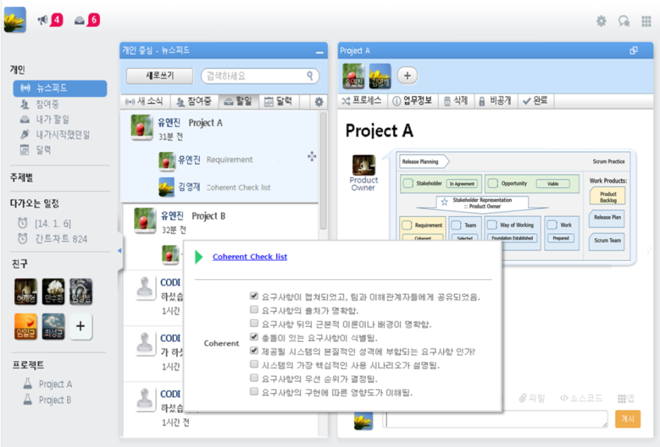
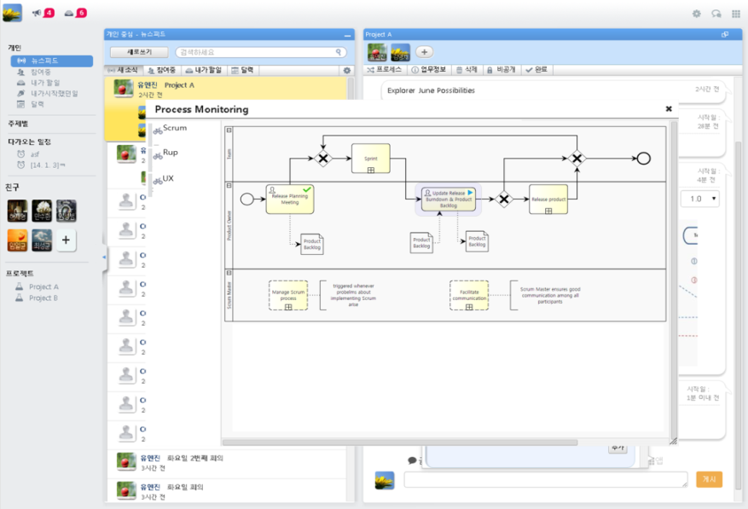
화면 정의 [UI-EX-*]
Practice &
Method Orchestrator
프랙티스 실행에 따른 체크리스트 및 검증 완료 후 프랙티스 액티비티를 완료시킬 수 있는 워크리스트와 워크아이템 핸들러
Project
Manager
Project
Stakeholder
주요 유즈케이스
메서드/프랙티스 실행 시작 정보 입력 (프로젝트 정보 및 참여자 역할 매핑)
프로젝트 워크리스트 확인, 체크포인트 실행유무 판단, 체크
프로젝트에 관계된 Stakeholder들이 이행해야 하는 단계에서 제공될 카드 형식의 Work Item UI의 상세 설계
BPMN기반으로 구체화된 프랙티스는 BPM엔진의 의하여 체크리스트가 자동으로 관리되며 이에 따라 프랙티스의 각 액티비티의 완료여부를 기반으로 실시간의 도식화된 진척도 모니터링

Slide 31





화면 정의 [UI-EX-MN]
Practice &
Method Orchestrator
프랙티스 & 메서드 실행기
> Workspace
8
9
Project
Manager
Project
Stakeholder
2
4
Practice Definer / Method Composer
Workspace
Dashboard
주요 유즈케이스
메서드/프랙티스 실행 화면인 ‘Workspace’ 를 열기 위하여 메뉴선택
메인 네비게이션
프로젝트 선택바
프로젝트 명칭 타이틀바
프로젝트 참여자
프로젝트 액티비티 스트림
프로젝트 액티비티 세부 사항
알림
해야할 일 목록 열기
OO전자 ERP
5
3
프로젝트
검색
7
OO전자 ERP
1
6

Slide 32


화면 정의 [UI-EX-INIT]
Practice &
Method Orchestrator
프랙티스 & 메서드 실행기 > 프로젝트 시작
Project
Manager
Project
Stakeholder
> Workspace
주요 유즈케이스
새로운 프로젝트를 시작하기 위하여 “새 프로젝트” 클릭
프로젝트의 기본 정보를 입력함 (이 값들은 이후 OLAP 분석에 디멘젼 테이블이 됨)
프로젝트에 적용될 프랙티스 혹은 메서드를 선택함 (다중 선택 가능)
OLAP 분석 결과에 따라 기존 프로젝트 성공율에 따른 성공 가능성이 높은 프랙티스들을 추천하고 (알고리즘 필요) 추천된 프랙티스들이 왜 성공요인이 높은지 표시함
성공율 DW는 전 태넌트가 공유함*
Start a project
Project Name:
Customer:
Project Size:
Domain:
OO Healthcare ERP
프로젝트
OO Hosiptal
Required Technologies:
새 프로젝트 시작
2
Over $10B
R&D driven
Mobile
Object-Oriented
1
3
Healthcare
Add
Choose Practice or Methods:
3
v
My Method
User Story
Buy: $10/project
v
Scrum
Unified
Process
Buy: $500/project
4
Click to see why recommended
Start a Project >
5

Slide 33
화면 정의 [UI-EX-PLPUR]
Practice &
Method Orchestrator
프랙티스 & 메서드 실행기 > 프로젝트 시작 > 프랙티스 라이브러리 검색 후 구매
Project
Manager
Project
Stakeholder
> Workspace
주요 유즈케이스
새로운 프로젝트를 시작하기 위하여 “새 프로젝트” 클릭
프로젝트의 기본 정보를 입력함 (이 값들은 이후 OLAP 분석에 디멘젼 테이블이 됨)
프로젝트에 적용될 프랙티스 혹은 메서드를 선택함 (다중 선택 가능)
OLAP 분석 결과에 따라 기존 프로젝트 성공율에 따른 성공 가능성이 높은 프랙티스들을 추천하고 (알고리즘 필요) 추천된 프랙티스들이 왜 성공요인이 높은지 표시함
성공율 DW는 전 태넌트가 공유함*
Start a project
작성필요
Project Name:
Customer:
Project Size:
Domain:
OO Healthcare ERP
프로젝트
OO Hosiptal
Required Technologies:
새 프로젝트 시작
2
Over $10B
R&D driven
Mobile
Object-Oriented
1
3
Healthcare
Add
Choose Practice or Methods:
3
v
My Method
User Story
Buy: $10/project
v
Scrum
Unified
Process
Buy: $500/project
4
Click to see why recommended
Start a Project >
5

Slide 34

화면 정의 [UI-EX-RM]
Practice &
Method Orchestrator
프랙티스 & 메서드 실행기 > 프로젝트 시작 > 롤 매핑
Project
Manager
Project
Stakeholder
> Workspace
주요 유즈케이스
메서드 시작을 위하여 각 프랙티스 내에서 선언된 역할의 실제 역할자를 매핑함. 이때 친구목록에서 끌어놓기나 키입력시 친구로 등록된 멤버가 콤보박스에서 선택됨
메서드 프로세스 첫 단계의 실행에 필수적인 롤에 대해서만 필수입력이 표시되고 이후에 역할이 정해질때나 액티비티가 배분될 때 역할 담당자를 지정할 수 있음
Start a Project > Assign members
프로젝트
1
새 프로젝트 시작
* Product Owner:
* Scrum Master
Developer
Designer
Charles
Eric
3
Marie
* Should be assigned for now
2
Start Project Now
Start Project Later

Slide 35
화면 정의 [UI-EX-WS]
Practice &
Method Orchestrator
프랙티스 & 메서드 실행기 > 프로젝트 시작 > 시작된 프로젝트 워크스페이스
> Workspace
5
Project
Manager
Project
Stakeholder
주요 유즈케이스
프로젝트 목록에 추가됨
생성된 프로젝트가 기본 선택되어 표시되며, 할당된 역할자들이 표시됨
프로젝트 내의 프랙티스와 메서드가 실행된 첫 액티비티들이 각 담당자에게 부여되어 표시됨
부여된 워크아이템을 클릭하면 세번째 열에 표시됨
OO Healthcare ERP
4
2
프로젝트
검색
1
OOHealthcare ERP
Scrum Planning
Release Planning
3
Release Planning

Slide 36
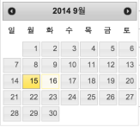
화면 정의 [UI-EX-PL-PR]
Practice &
Method Orchestrator
프랙티스 & 메서드 실행기 > 프로젝트 시작 > 실행 일정 플래닝 (프로세스 기반 플래닝)
Project
Manager
Project
Stakeholder
> Workspace
3
OO Healthcare ERP
장진영님이 Release Planning 의 일정을 6월 2일에서 5월 15일로 변경했습니다.
주요 유즈케이스
프로젝트에 선택된 프랙티스들의 일정을 플래닝할 수 있는 플래닝 버튼을 클릭한다 (플래닝은 언제든지 변경될 수 있으나 승인을 받아야 한다. 때로는 방법론 자체에 플래닝 단계가 포함된 경우도 있기 때문에 이는 이후에 고려한다)
일정이 설정되지 않았거나 자동설정된 일정을 변경하고 싶은 경우 선택하여 달력에서 설정한다.
스케쥴의 변경은 액티비티 스트림에 변경자와 변경 정보가 표시되며 유관자에게 시그널링 (노티)된다.
1
프로젝트
검색
1
Project Planning
OOHealthcare ERP
Scrum Planning
Due: 30th Feb 2015
Release Planning
Due: 30th Jan 2015
Due: need to be set
Due: need to be set
2
Release Planning
프로세스 뷰
알파 뷰

Slide 37
화면 정의 [UI-EX-PL-ALP]
Practice &
Method Orchestrator
프랙티스 & 메서드 실행기 > 프로젝트 시작 > 실행 일정 플래닝 (알파 기반 플래닝)
Project
Manager
Project
Stakeholder
> Workspace
주요 유즈케이스
알파의 진척을 기준으로 일정을 수립하고자 하는 경우는 알파뷰를 선택한다.
상태바를 드래그하여 대략의 일정 그리드에 맞추어 일정을 설정한다. 이때 우측에 드래그에 따른 상세 날짜가 표시된다.
상세 날짜를 좀더 정확히 설정 하기 위하여 상하 버튼을 클릭하여 일단위로 조정한다.
알파뷰로 설정된 알파진척의 일정은 이 진척을 가능하게 하는 액티비티에 영향을 주어 프로세스 일정에 자동으로 반영된다 (반대의 경우도 마찬가지)
OO Healthcare ERP
프로젝트
검색
1
Project Planning
OOHealthcare ERP
Scrum Planning
Mar, 15
Apr
May
June
July
Aug
Sep
고객관점
솔루션관점
노력관점
이해관계자
비즈니스 기회
요구사항
소프트웨어 시스템
일
팀
일의 방식
식별됨
식별됨
Due: 30th Feb 2015
시작됨
Release Planning
모여짐
솔루션이 필요함
생각함
아키텍처가 선택됨
준비됨
3
원칙이 수립됨
가치명제가 분명해짐
Bounded
5th July 2015
Due: 30th Jan 2015
대표가 선정됨
관여함
현실적임
Coherent
데모 가능함
시작함
조직화 됨
기반이 정해짐
Release Planning
2
컨트롤 됨
협업됨
사용됨
합의됨
Acceptable
사용가능함
성과를 냄
In Place
구현체에 만족함
가치를 냄
Addressed
출시준비됨
잘 작동함
사용에 만족함
이익을 가져다 줌
Fulfilled
운영가능함
결과가 나옴
해산
Retired
완료됨
사용완료됨
프로세스 뷰
1
알파 뷰

Slide 38



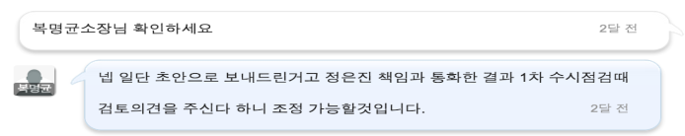

화면 정의 [UI-EX-WIH]
Practice &
Method Orchestrator
프랙티스 & 메서드 실행기 > 프로젝트 시작 > 시작된 프로젝트 워크스페이스 > 워크아이템 핸들러
Project
Manager
Project
Stakeholder
> Workspace
OO Healthcare ERP
Release Planning
주요 유즈케이스
처리할 워크아이템(인스턴스화된 액티비티) 을 클릭
세부액티비티 설명이 나타남
관련 산출물을 클릭하면 기존 단계에서 생성된 것이면 그것이 열리고 처음 생성되는 것이면 새롭게 생성시킴. 이때 사용할 수 있는 Third-party online 도구들이 선택될 수 있음
해당 액티비티에 부수적인 다양한 코멘트와 활동 (파일, 메모, 문서첨부, 문서 코멘팅, 화상회의, 소스첨부) 들을 할 수 있음
2
Activity Information:
프로젝트
검색
OOHealthcare ERP
Scrum Planning
3
Open with…
1
Release Planning
Release Planning
Activities and comments:
4

Slide 39
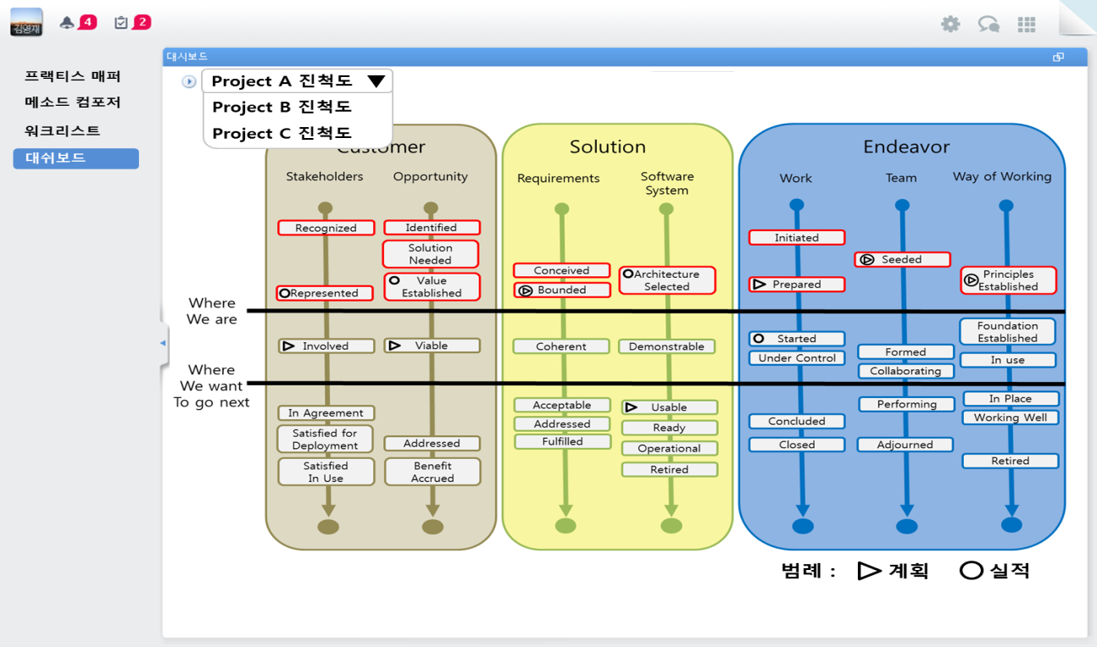
화면 정의 [UI-MT-*]
Health Dashboard
프로젝트 진척도 및 건강도 분석과 모니터링 기술 개발
Project
Stakeholder
주요 유즈케이스
액티비티 Workflow에 매핑된 Alpha State 및 Alpha State Checkpoint 진척 상황 모니터링 기술
Alpha State 달성도의 측정 지표에 기반한 프로젝트 건강도 대시보드 구현 기술
각 프랙티스 뷰로 전환하여 액티비티 모니터링 관점으로도 볼 수 있는 뷰를 제공
마일스톤 설정에 따라 계획대비 실적을 표시

Slide 40
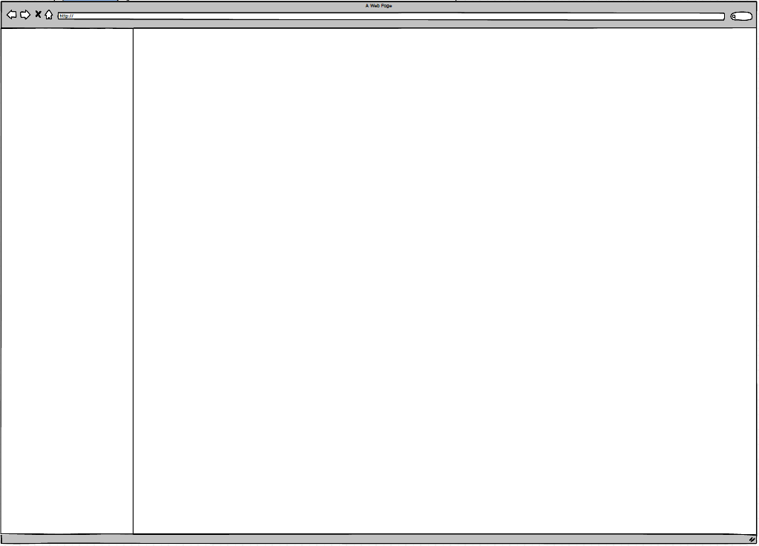
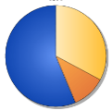


Instance Monitoring 예시
Instace Monitoring(진척도)
Item＼Alpha | Customer |  | Solution |  | Endeaver
 | Opportunity↓ | Stakeholders↓ | Requirements↓ | Software System↓ | Work↓ | Team↓ | Way of Working↓
SubSystem1
┗ Item1 | Actor1 | BV1 | Requirement1 | Source1 | Prepared | Dev1
┗ Item2
┗ Item2-1 | Actor2-1 | BV2-1 | Requirement2-1 | Source1 | Started | Dev2-1
┗ Item2-2 | Actor2-2 | BV2-2 | Requirement2-2 | Source1 | Closed | Dev2-2
SubSystem2

Slide 41

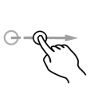

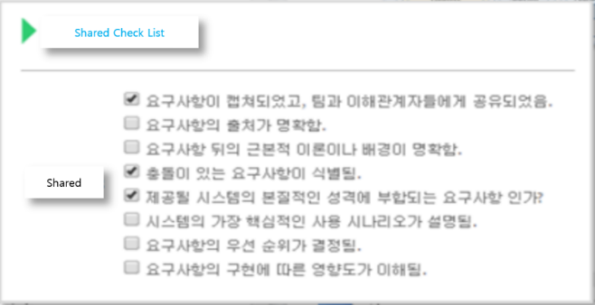
Instance Monitoring 예시
Instace Monitoring(진척도 상세 -> Alpha 상태)
Item＼Alpha State | Requirements↑
 | Start | Conceived | Shared | Stable | Correct | Testable | Fulfilled
SubSystem1
┗ Item1
┗ Item2

Slide 42

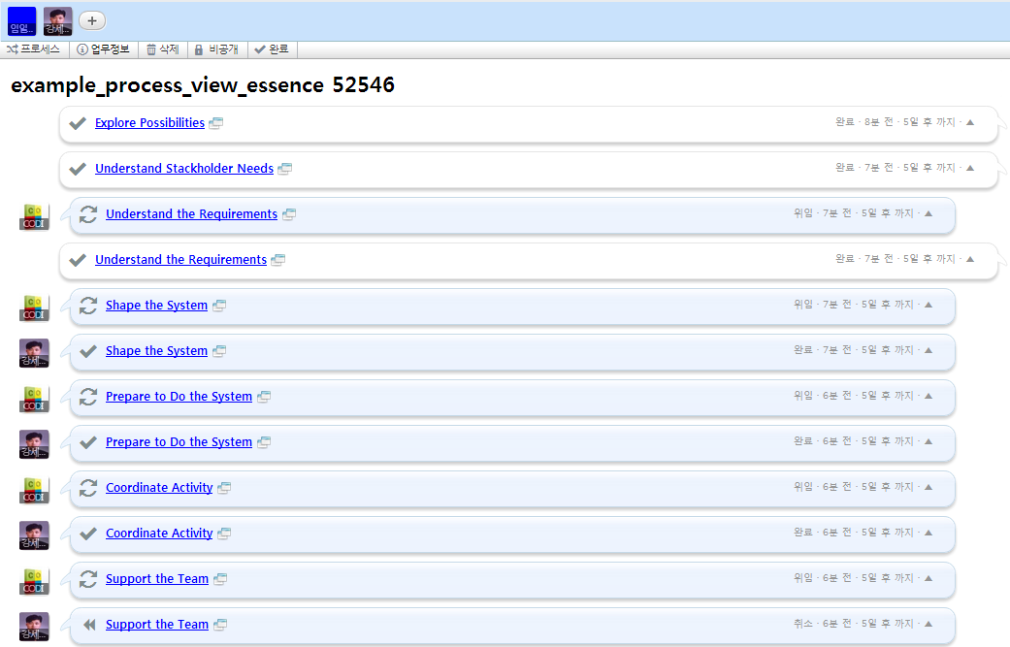

Instance Monitoring 예시
인스턴스 모니터링 화면 (Codi)
Instace Monitoring(진척도 상세 -> CODI 연계)
Item＼Alpha State | Requirements↑
 | Start | Conceived | Shared | Stable | Correct | Testable | Fulfilled
SubSystem1
┗ Item1
┗ Item2
2
1

